Slide 1
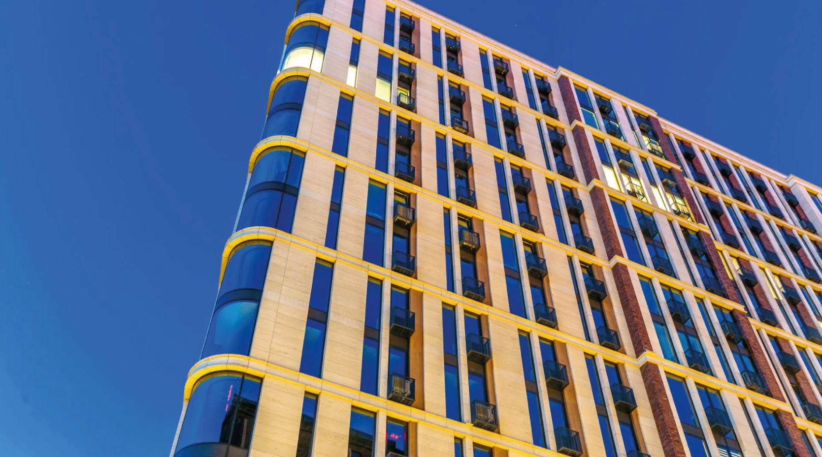
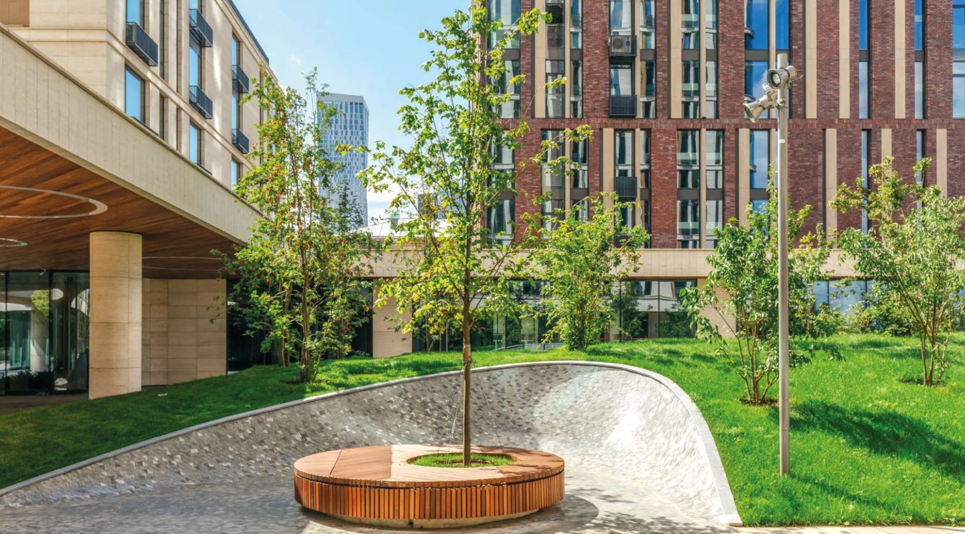
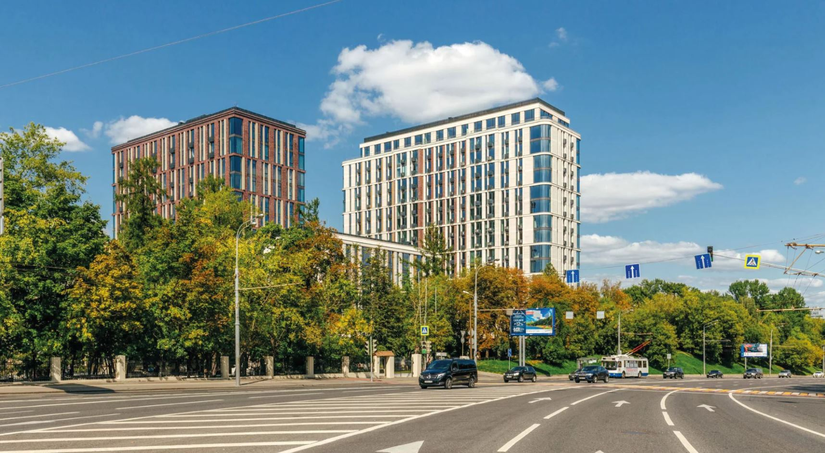
Отчёт о проведённых работах в ЖК Воробьев дом
Апрель 2021 года

Slide 2
Уважаемые жильцы и собственники помещений!
Мы подготовили для вас краткий отчет о выполненных УК Воробьев дом работах в ЖК Воробьев дом за апрель 2021 года.
Ваши пожелания и предложения по обслуживанию ЖК просим направлять: на почту info@uk-vorobievdom.ru, по телефону + 7 (495) 940-55-55 или через мобильное приложение «Домиленд».
С заботой о вас,
УК Воробьев дом

Slide 3
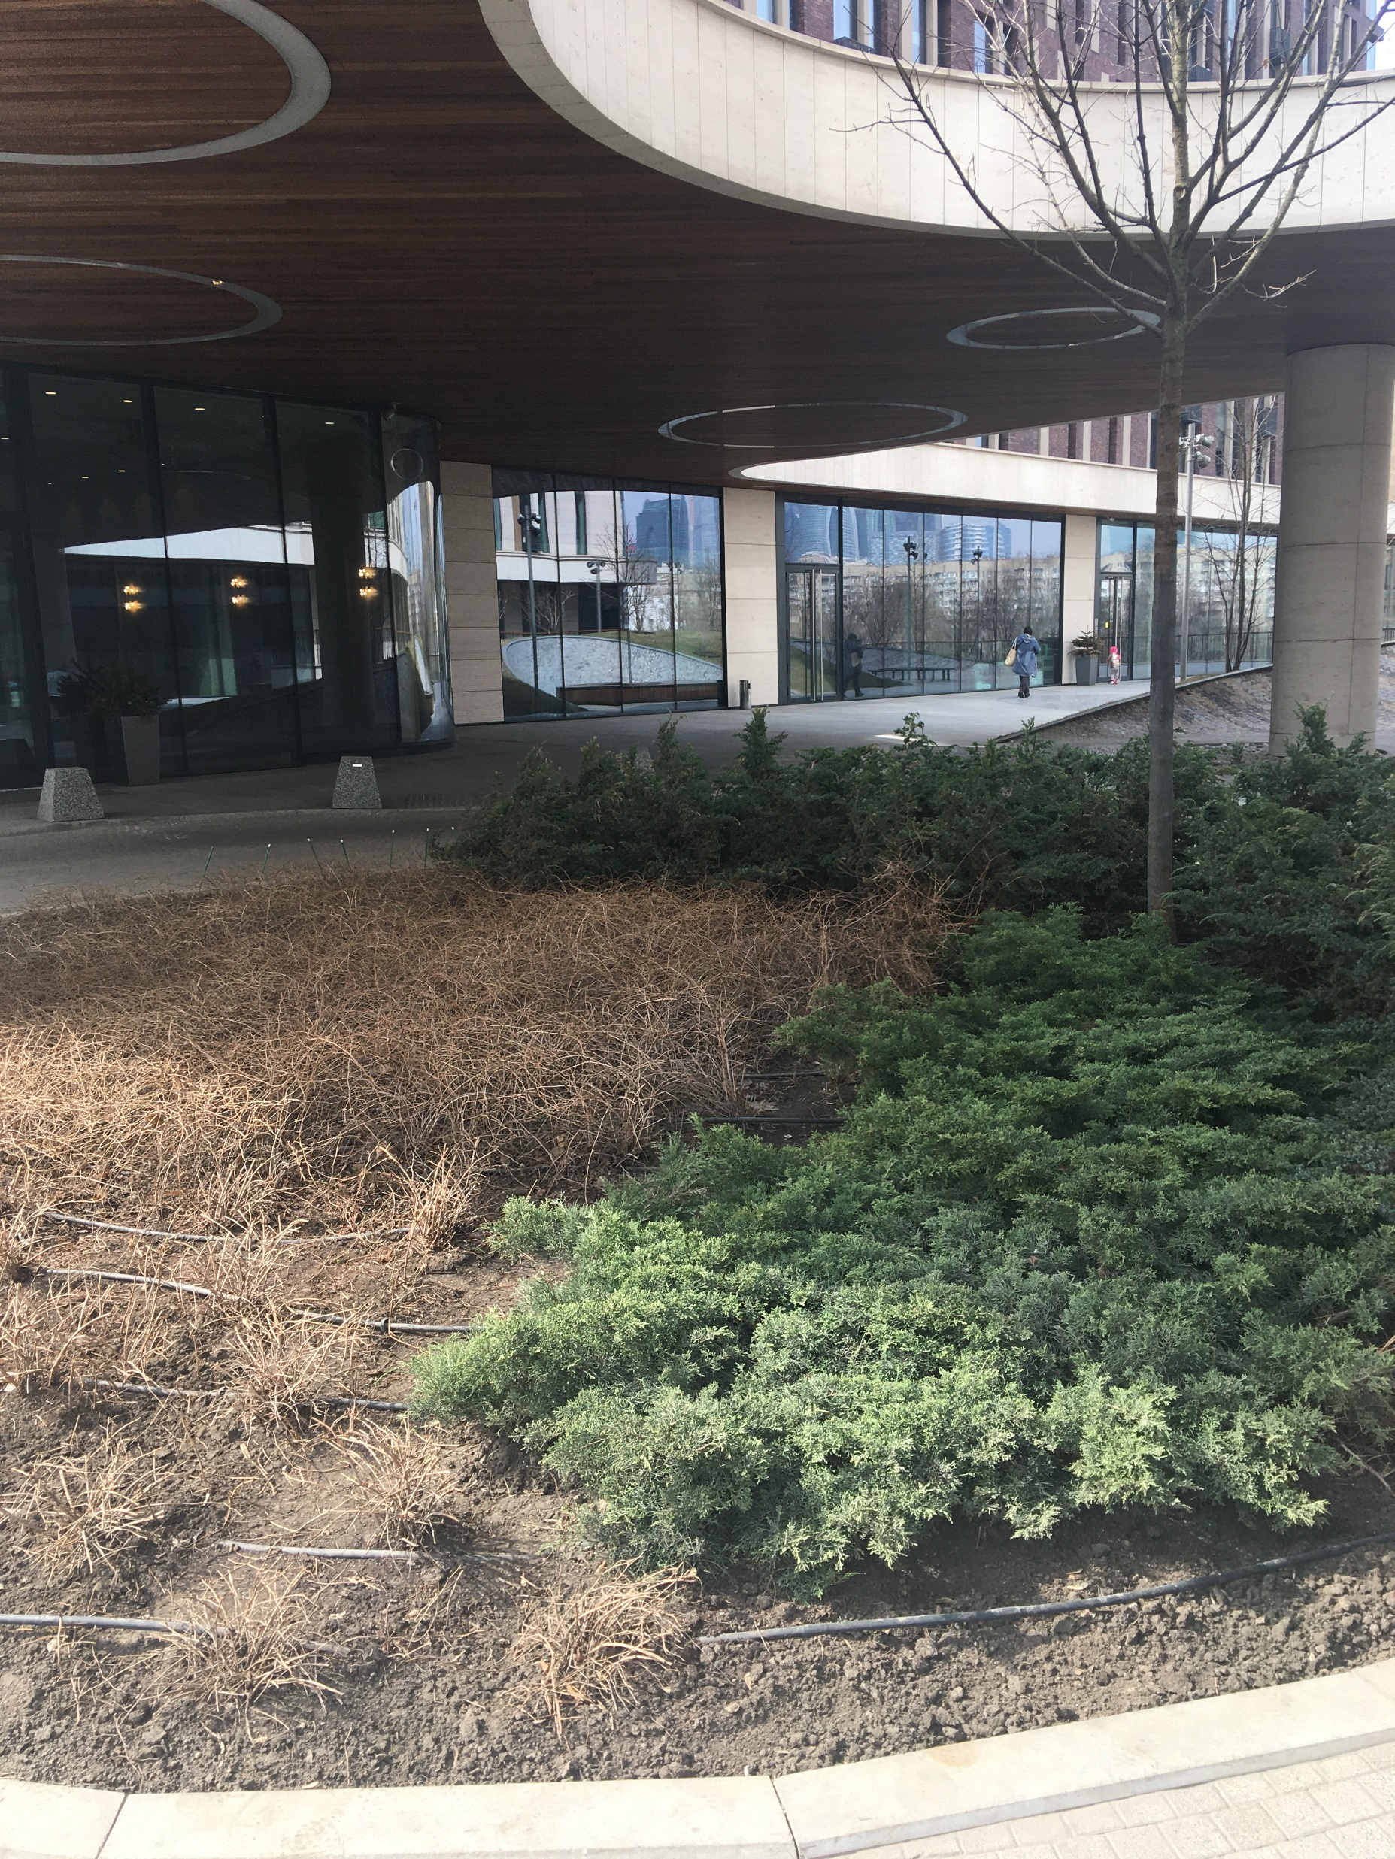
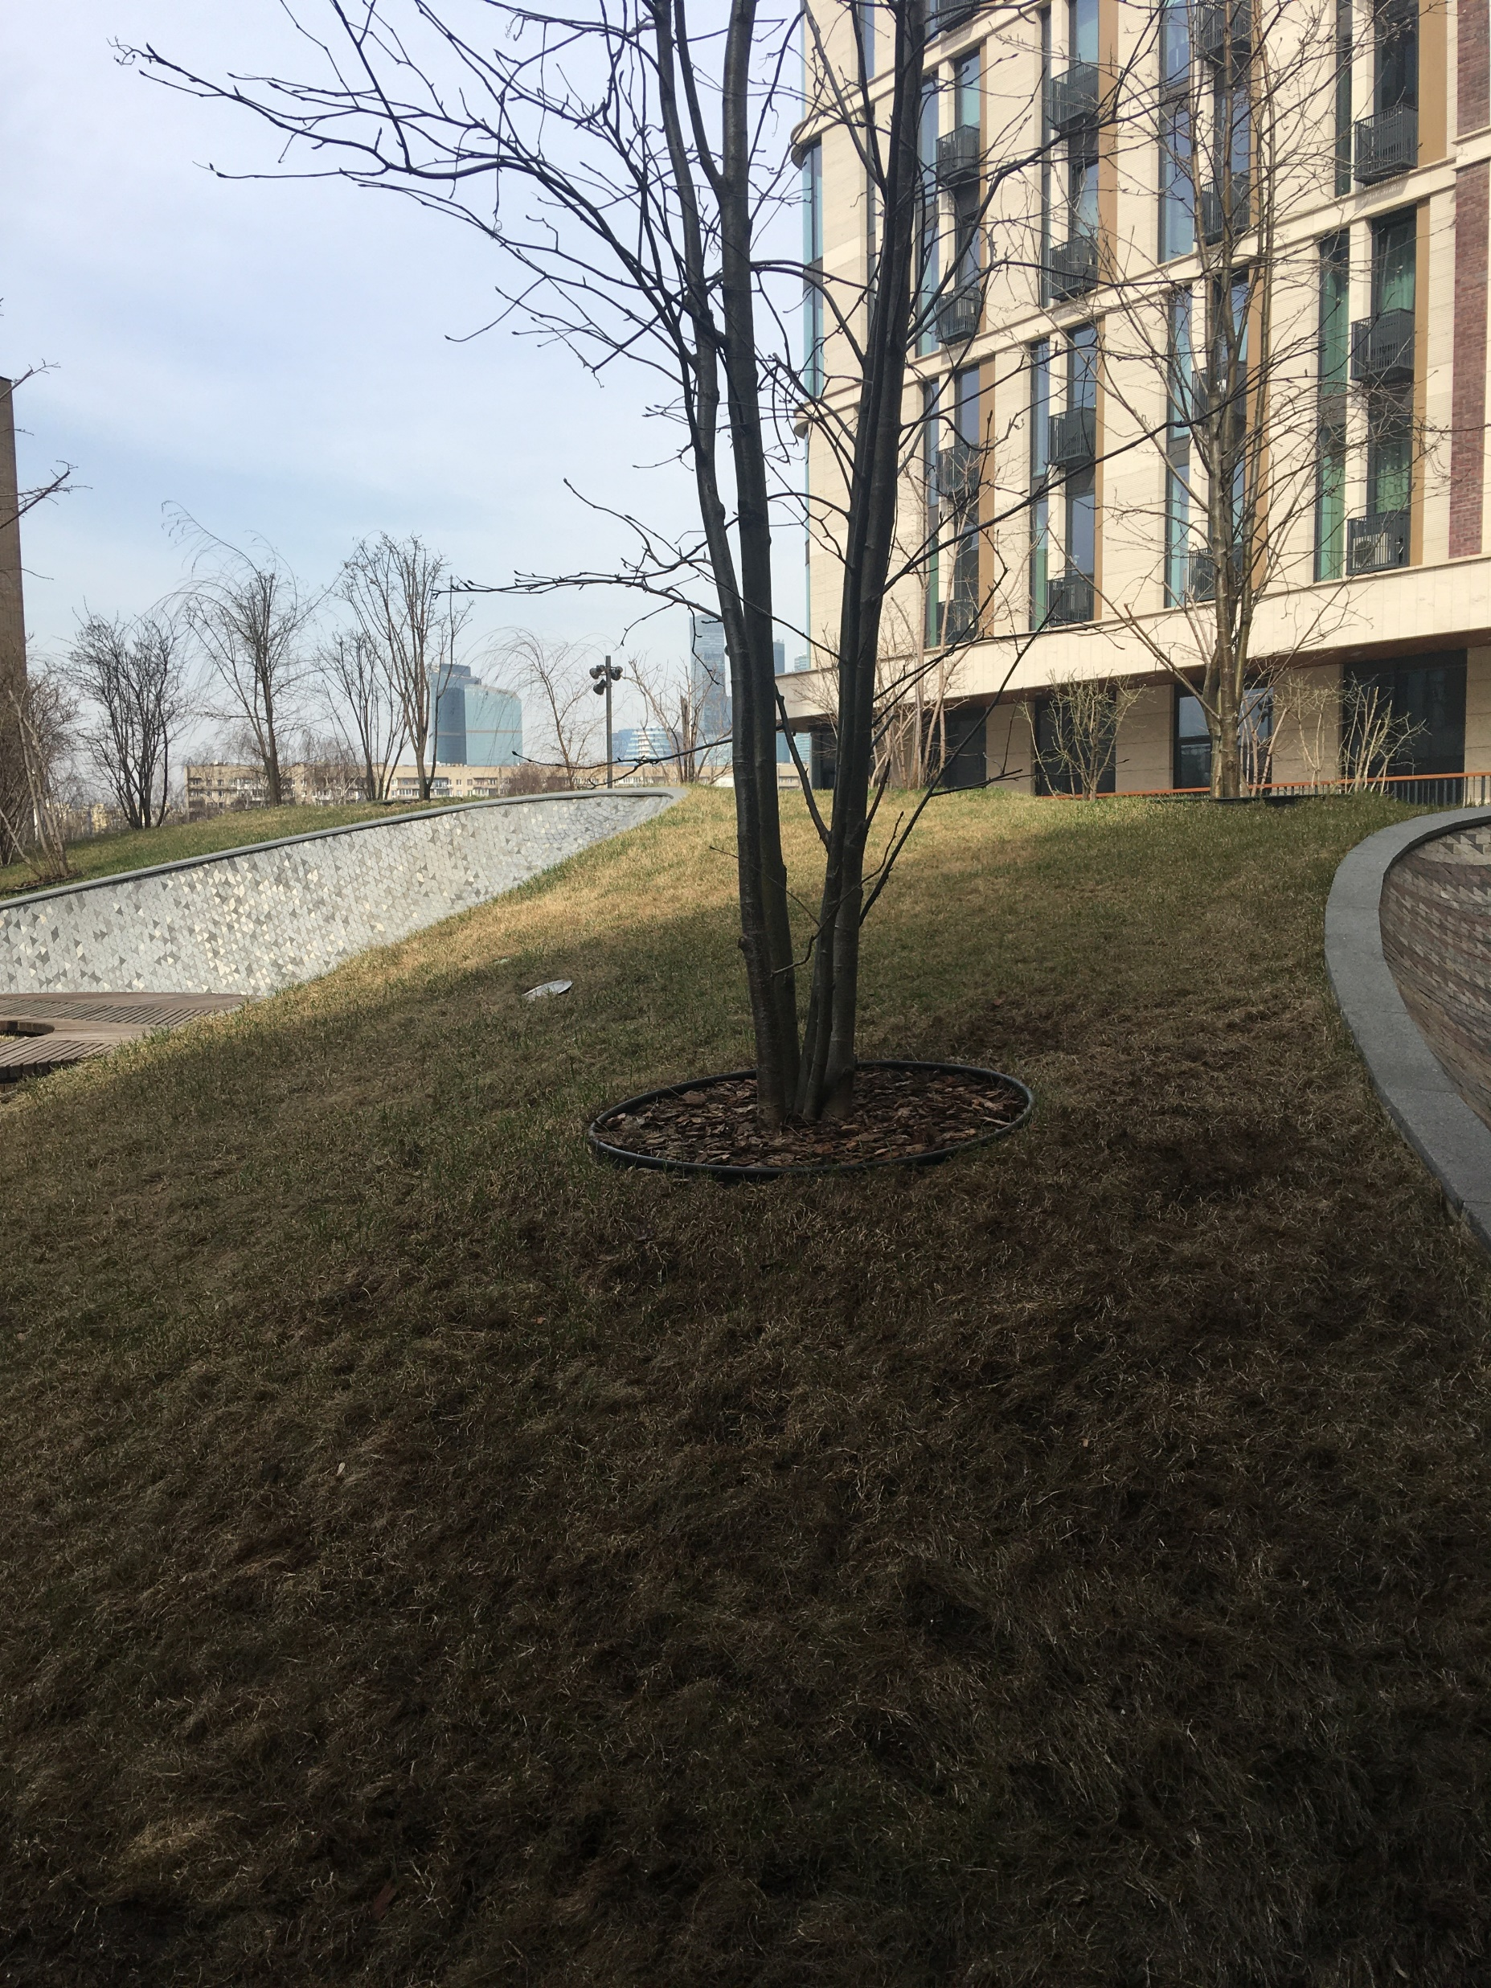
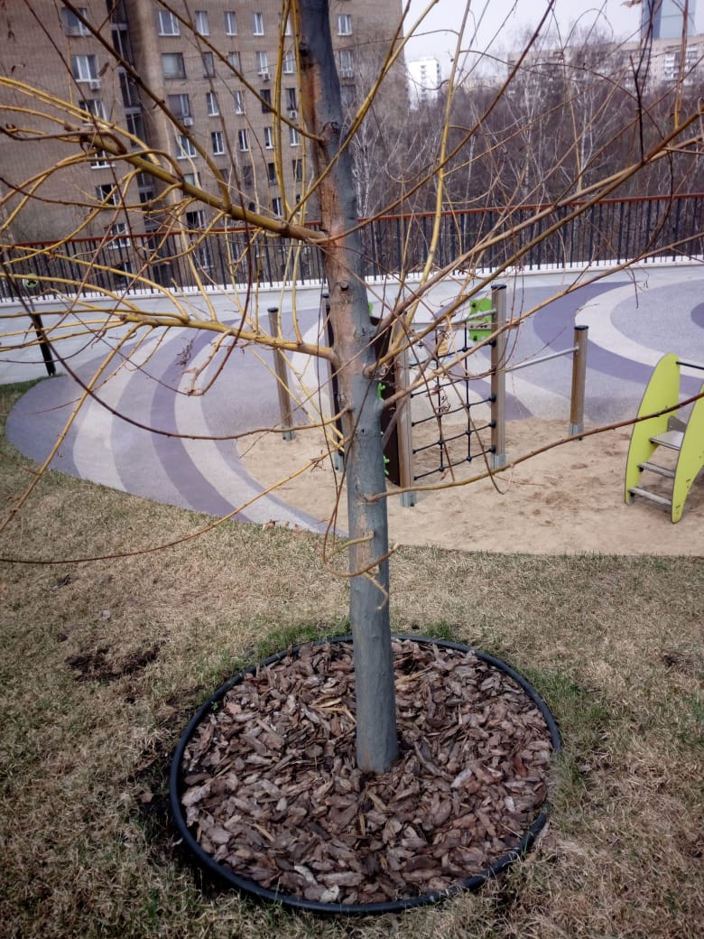
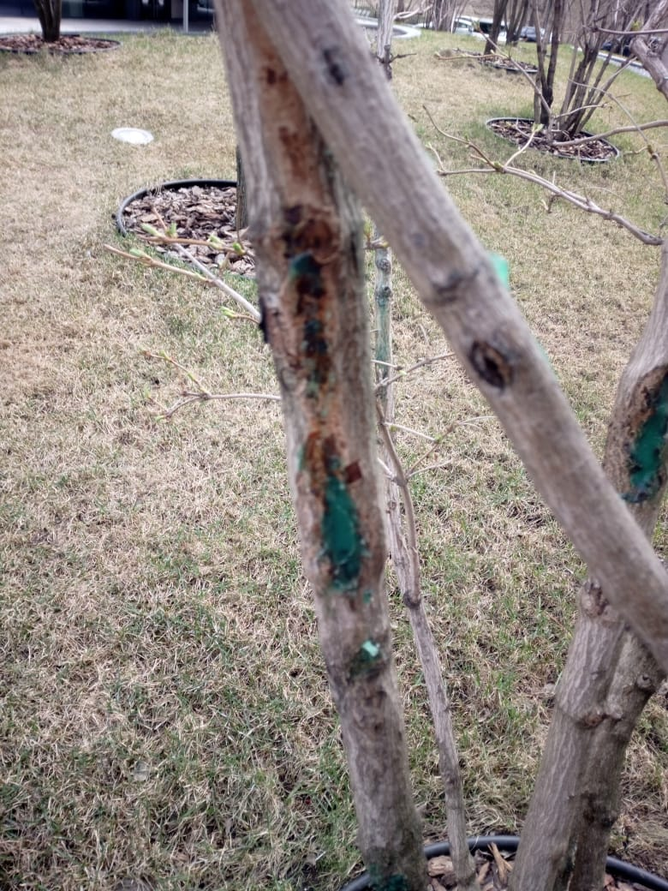
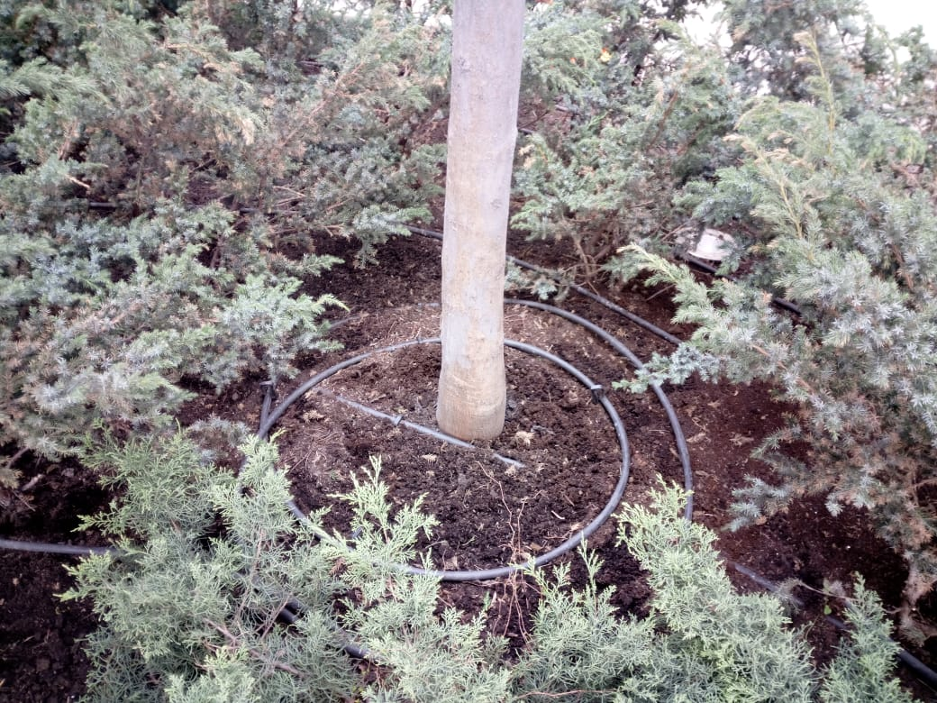
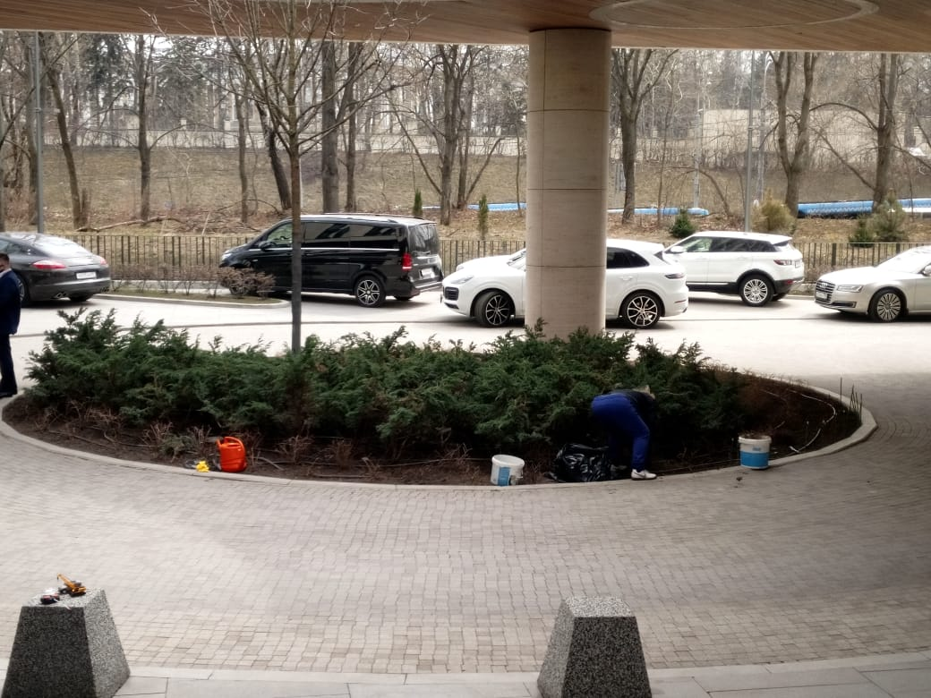
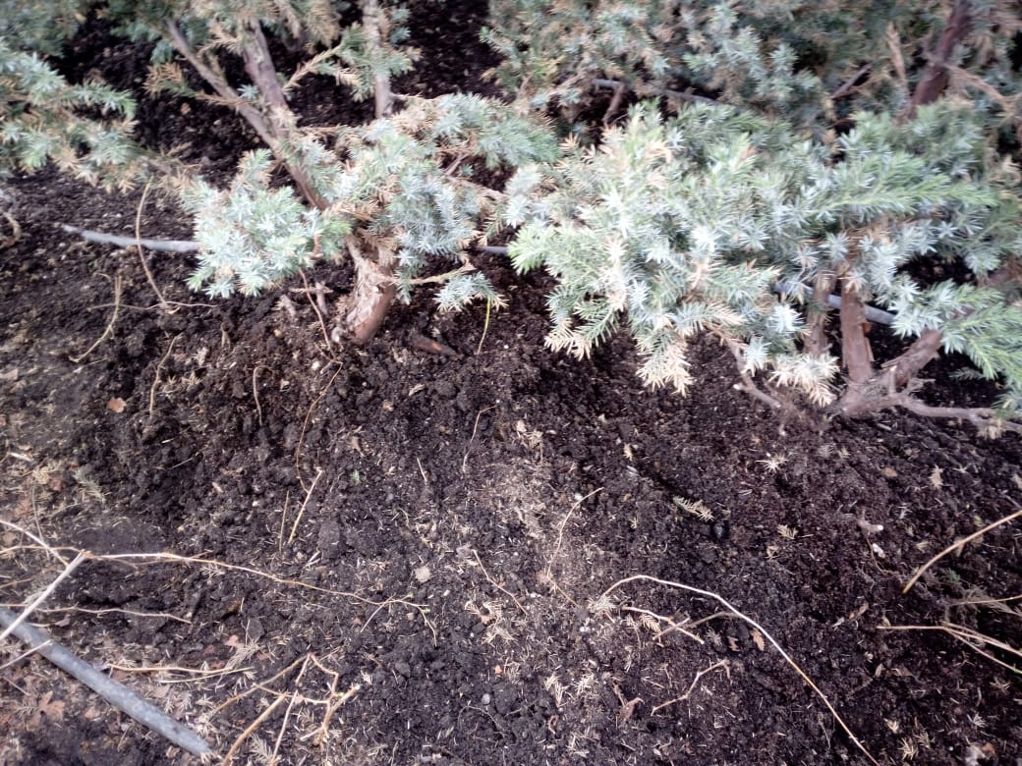
Обустроили клумбы (рыхление, прополка - 20 шт. деревьев; 429 шт. кустарников, 60 шт. хвойников)
Работы по благоустройству

Slide 4
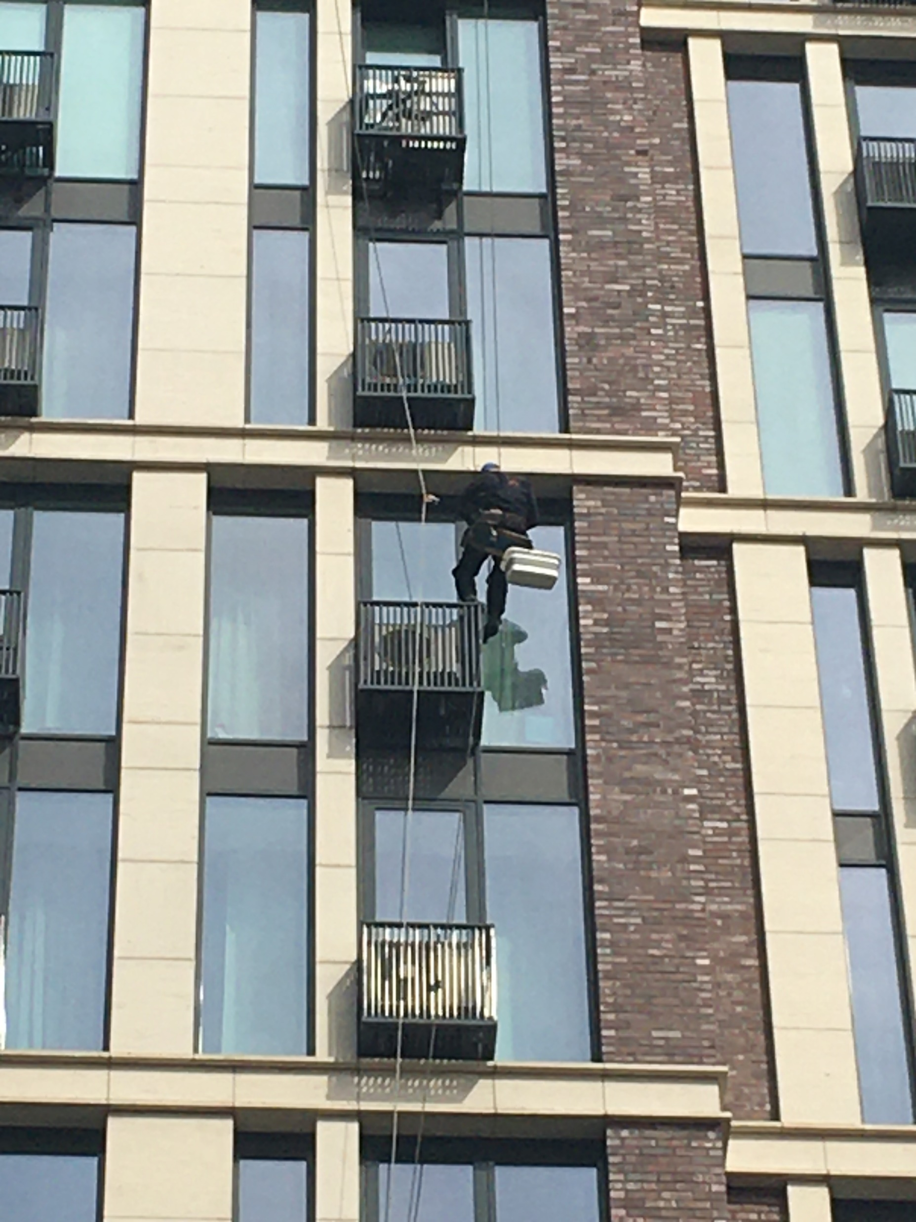
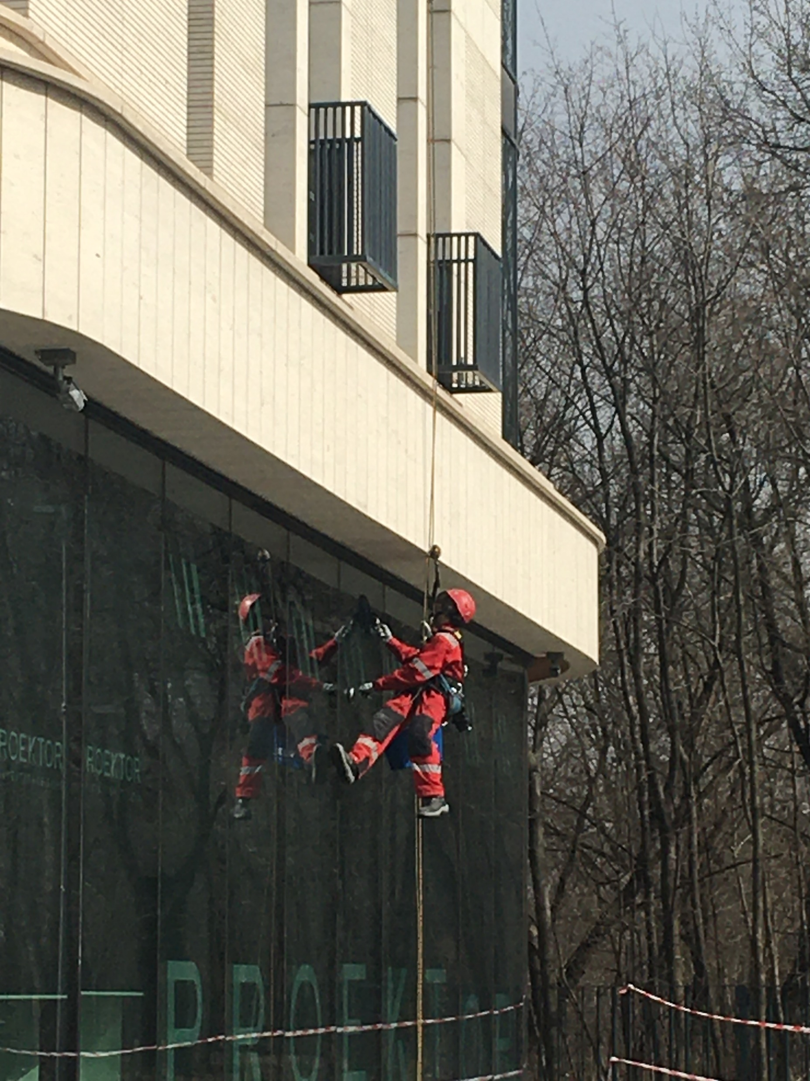
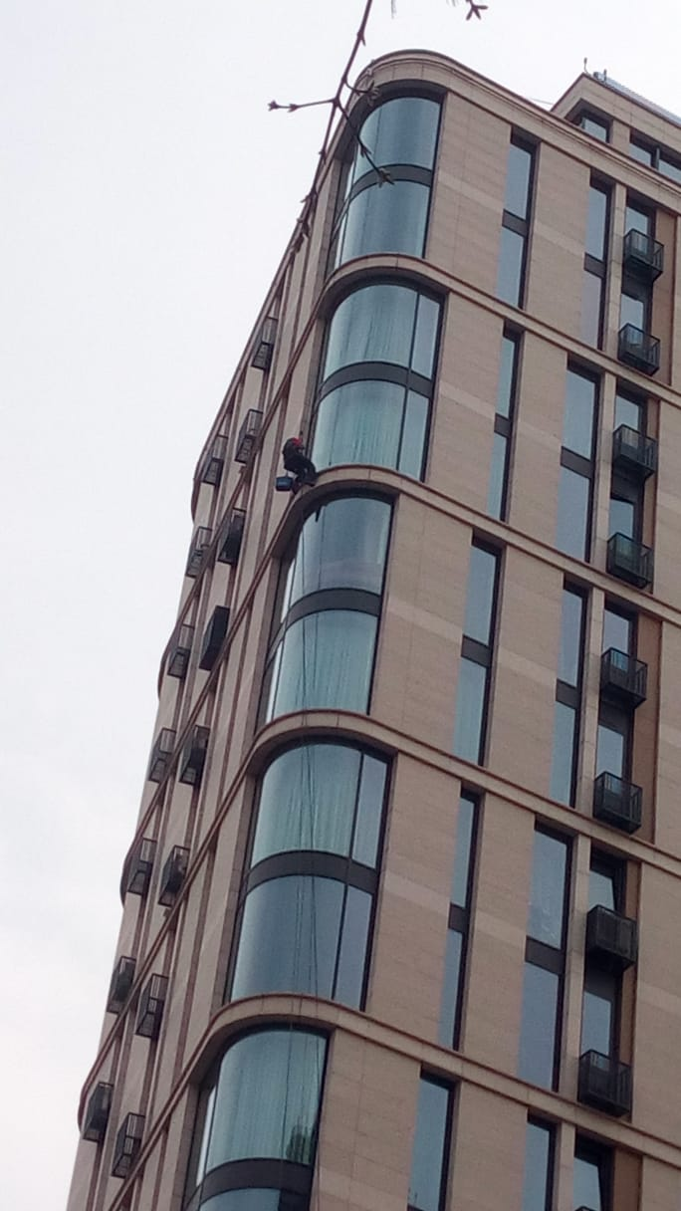
Провели мойку стеклянных фасадов (9 000 м²)
Работы по благоустройству

Slide 5
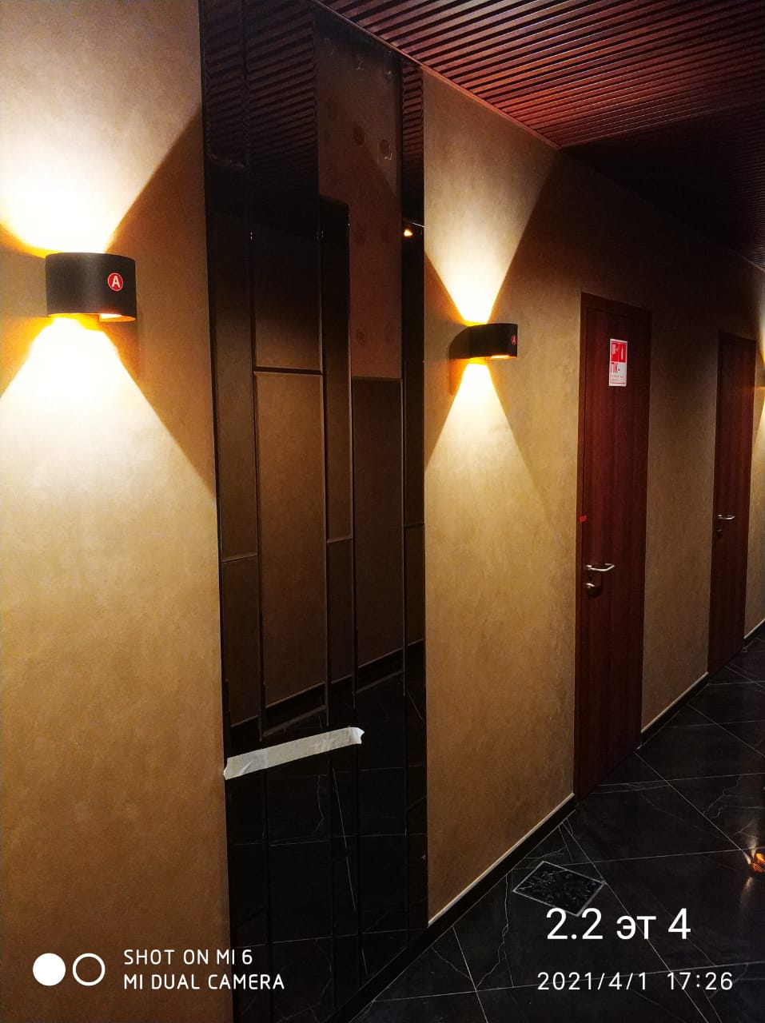
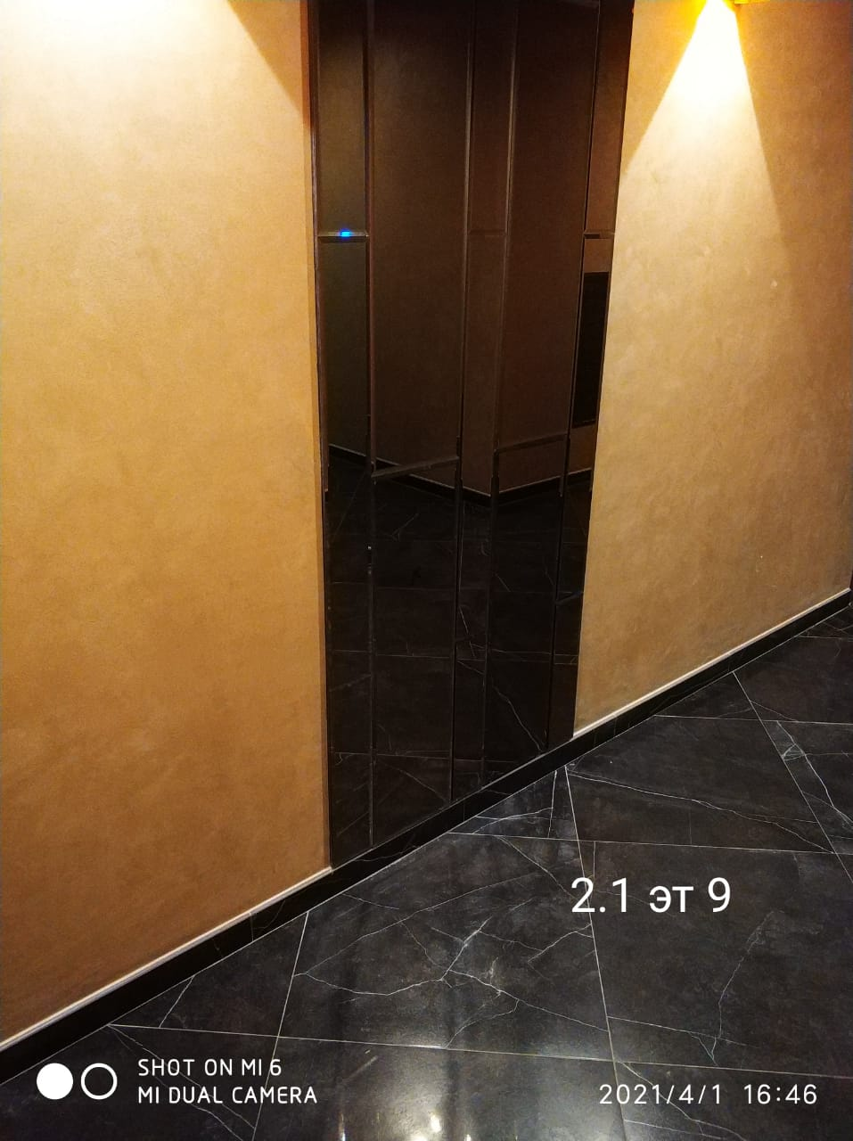
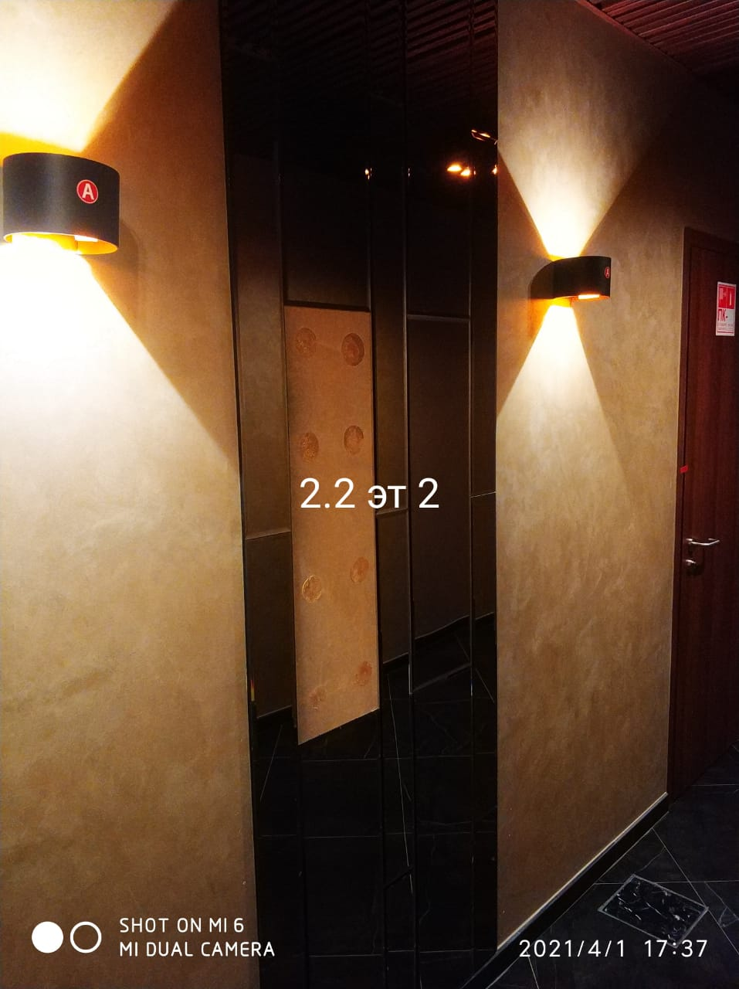
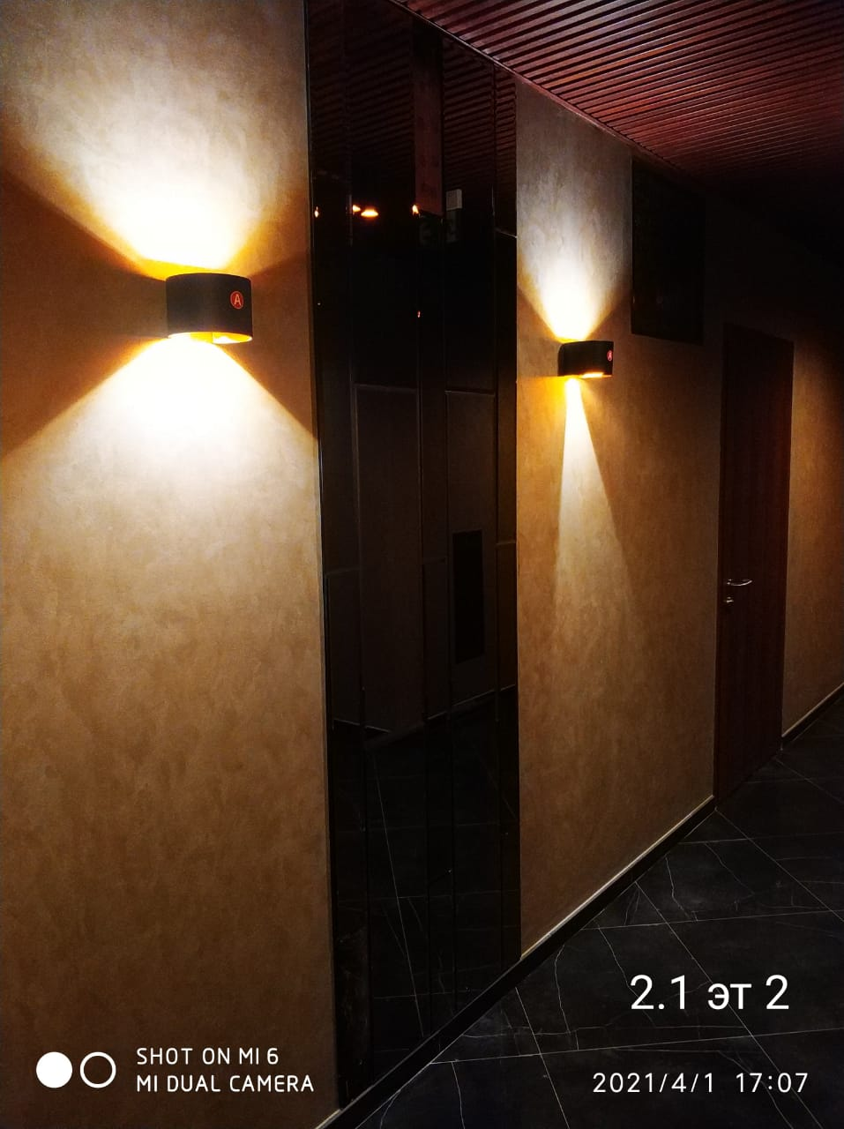
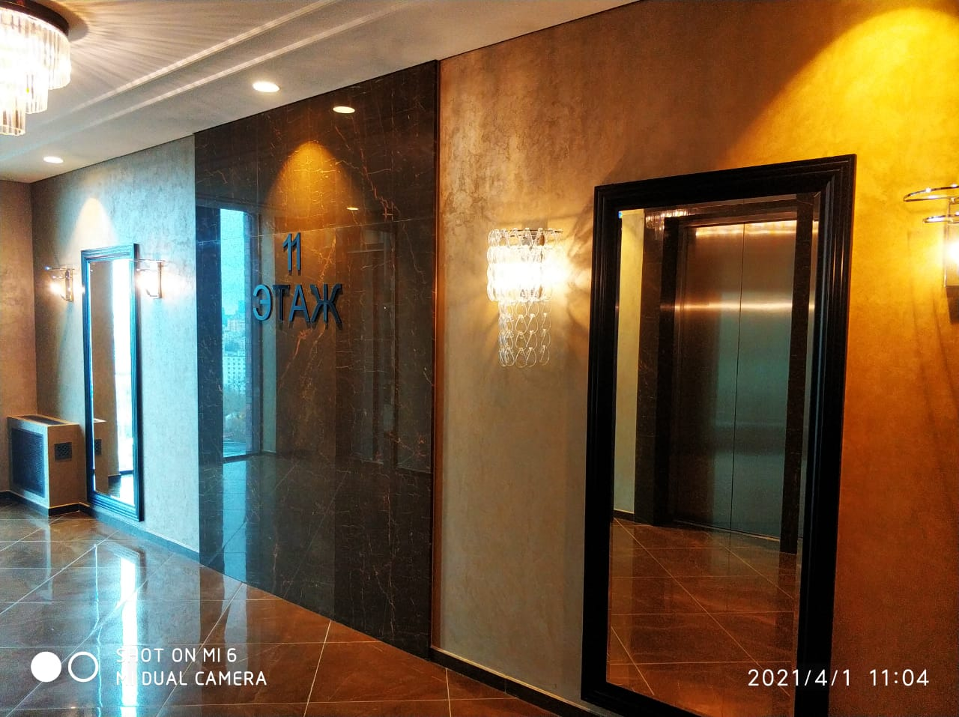
Выполнили демонтаж и монтаж зеркал в подъезде № 3 (62 шт.)
Работы по благоустройству

Slide 6
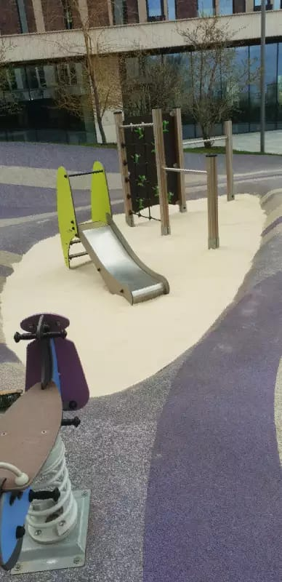
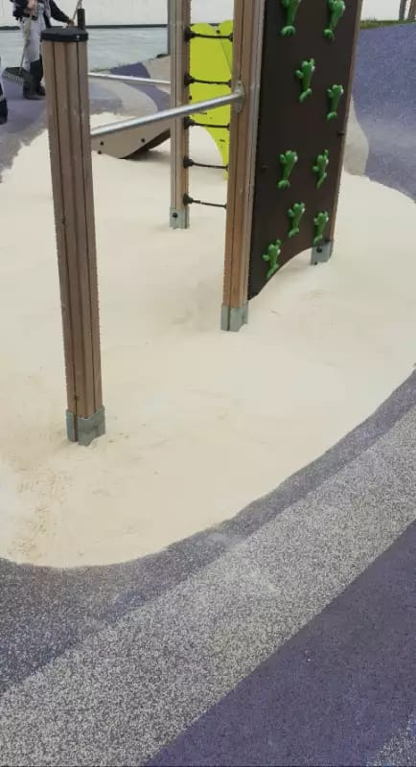
Добавили песок для детской площадки
Работы по благоустройству

Slide 7
Вывоз мусора
Организовали ежедневный сбор и вывоз хозяйственно-бытовых отходов. Ведём раздельный сбор мусора. Строительный мусор вывозится по отдельным заявкам.
 | 2021 | в т.ч. апрель 2021
Бытовой мусор | 255,04 м³ | 72 м³
в т.ч. ТБО | 1,54 м³ | 0 м³
Строительный мусор | 284 м³ | 80 м³
Всего | 539,04 м³ | 152 м³
Утилизация элементов питания | 0 | 0

Slide 8
Инженерно-техническое обеспечение
Провели влажную очистку трубопроводов канализации и пожаротушения в автостоянке
Осуществили весенний осмотр инженерных систем
Выполнили съем и обработку показаний приборов учета
Провели замену привода вентиляции в подъезде № 2
Произвели чистку канализации в подъезде № 2
Осуществили промывку горячего водоснабжения в подъезде № 1
Выполнили влажную очистку трубопроводов канализации и пожаротушения в автостоянке
Устранили свищ на стояке горячего водоснабжения в квартире № 92

Slide 9
Работа с заявками
За апрель 2021 года выполнили 239 заявок через систему «Домиленд»
Тип заявки | 2021 | в т.ч. апрель 2021
Пропуск | 612 | 180
Диспетчерская служба (в т. ч. аварийные заявки) | 155 | 59
Всего | 767 | 239

Slide 10
Аварийные заявки
Дата и время | Помещение | Содержание заявки | Принятые меры | Выполнение заявки
01.04.2021 23:30 | АВР-2 | Бросок напряжения в эл. сети. Нет напряжения в подъезде № 2. | Не сработал АВР. Перевели вручную. | 01.04.2021
02.04.2021 07:20 | К-2, С-1, Лифт-В. | ^{Лифт не работает. Ошибка FATL.} | Устранили программный сбой. | ^{02.04.2021}
02.04.2021 09:20 | К-2, С-2, Лифт-С. | ^{Лифт не работает. Ошибка FATL.} | Устранили неисправность запирающего механизма. | ^{02.04.2021}
03.04.2021 11:30 | АВР-2 | Бросок напряжения в эл. сети. Нет напряжения в корпусе 2. | Не сработал АВР. Перевели вручную. | ^{03.04.2021}
09.04.2021 16:30 | К-3, Лифт-С. | Лифт не работает. Ошибка FATL. | Устранили неисправность запирающего механизма. | ^{09.04.2021}
10.04.2021 06:25 | К-3, Лифт-С. | Лифт не работает. Ошибка FATL. | Устранили неисправность запирающего механизма. | 10.04.2021
13.04.2021 14:35 | К-2, С-2,Лифт-В. | Застревание пассажиров в лифте. | Вызвали аварийную службу SHINDLER. Заявка №89153. | 13.04.2021
14.04.2021 15:50 | К-1, Лифт А | Лифт не работает. Ошибка FATL. | Неисправность запирающего механизма. | 14.04.2021
15.04.2021 11:00 | К-1, Лифт А | Лифт не работает. Ошибка FATL. | Неисправность не устранена. Требуется наладчик. Лифт работает в режиме погрузки. | 14.04.2021
16.04.2021 08:00 | М/М 235 | Течь воды с потолка. | Прибыл сварщик. Устранили аварию. | 16.04.2021
17.04.2021 03:15 | К-1. Вход. | Течь воды по стеклам. | Открыли стояк ГВС. Протечка не обнаружена. | 17.04.2021
19.04.2021 08:00 | К-2, С-2, Лифт-С | Лифт не работает. Ошибка FATL. | Вышла из строя аккумуляторная батарея. Заменили аккумулятор. | 19.04.2021
19.04.2021 08:00 | К-3, Лифт-С | Лифт не работает. Ошибка FATL. | Вышла из строя аккумуляторная батарея. Заменили аккумулятор. | 19.04.2021
20.04.2021 08:00 | К-2, С-1, Лифт-А. | Плохо открываются двери на лифта. | Устранили неисправность запирающего механизма. | 20.04.2021
23.04.2021 15:30 | кв. 215 | Протечка по окну с внутренней стороны в вышерасположенной кв. | Отсутствует заделка фасада в монтаже нового окна на этаже № 13. | 23.04.2021

Slide 11
Услуги консьержей
За истекший период консьержи стремились создать комфортные условия для жильцов ЖК Воробьев дом: оказывали помощь в принятии заказов, корреспонденции и сопровождали гостей.
График работы: ежедневно 9:00-21:00
 | 2021 год | в т.ч. апрель 2021 года
Всего выполнено заявок (сопровождение гостей, прием заказов и т.д.) | 5 850 | 1 416

Slide 12
Уборка здания и территории
В апреле выполнили следующие работы (кроме ежедневных работ):
Вид уборки | Место уборки
Выполнили прочистку желобов по периметру | подъезды №№ 1,2,3
Провели сухое удаление пыли с трубопроводов и ПК в паркинге | паркинг (-1,-2)
Осуществили мытье территории у входных групп с применением хлора | подъезды №№ 1,2,3

Slide 13
Мероприятия в связи с пандемией COVID-19
Ведем работы по обработке поверхностей дезинфицирующими средствами: 2 раза в день.
В рамках регулярной уборки используем дезинфицирующее средство.
Ежедневно проводим осмотр сотрудников и измеряем температуру тела. Все сотрудники обеспечены индивидуальными средствами защиты (маски и перчатки).

Slide 14
Фонд капитального ремонта
Апрель 2021 года
Остаток средств на начало периода | 13 247 122 руб.
Всего поступило | 645 277 руб.
Всего потрачено | 0 руб.
Остаток средств | 13 892 399 руб.
Справочно: задолженность собственников в фонд капитального ремонта | 1 410 865 руб.
На остаток средств начисляются проценты по ставке 2,46%. Срок депозита – до 5 июня 2022 года.

Slide 15
Планы на май 2021 года
Инженерные системы | Клининг | Уход за декоративными растениями и газоном
Устраним загрязнения щитов, проведем протяжку соединительных зажимов | Проведем протирку технических дверей в паркинге (68 шт.); прочистку желобов в паркинге | Осуществим санитарную обрезку
Проведем осмотр светильников и замену ламп аварийного освещения, устраним видимые неисправности | Выполним сухую протирку стен в лифтовых холлах и тамбур-шлюзах; влажную протирку остекления козырьков | Проведем рыхление, прополку и/ или мульчирование почвы
Выполним чистку всех узлов и агрегатов системы отопления | Проведем комплексную уборку ковриков в тамбурах вестибюля; удаление пыли из напольных конвекторов с помощью пылесоса | Выполним стрижку и формирование живой изгороди
Проведем прочистку внутренней канализации до колодца на выпуске, включая сифоны сантехнических приборов; прочистку дренажных лотков паркинга | Осуществим влажную уборка с применением специальных средств светопрозрачных конструкций, стеклянных дверей и хром. элементов тамбура вестибюлей на высоту выше 2 м. | Проведем стрижку\санитарную и декоративную\ хвойных растений
Выполним расконсервацию системы автоматического орошения системы полива | Проведем влажную уборку окон с внутренней стороны с применением специальных средств | Выполним уборку опавших листьев и мусора
Осуществим замену разбитых стеклопакетов, стекол окон, ремонт входных дверей и дверей вспомогательных помещений | Выполним сухую протирку люстр и светильников в вестибюлях с помощью туры | Проведем уничтожение сорняков
Проведем настройку и коррекцию программного обеспечения системы шлагбаумов | Проведем окраску уличных люков | Осуществим весенне-летнюю подкормку; полив

Slide 16
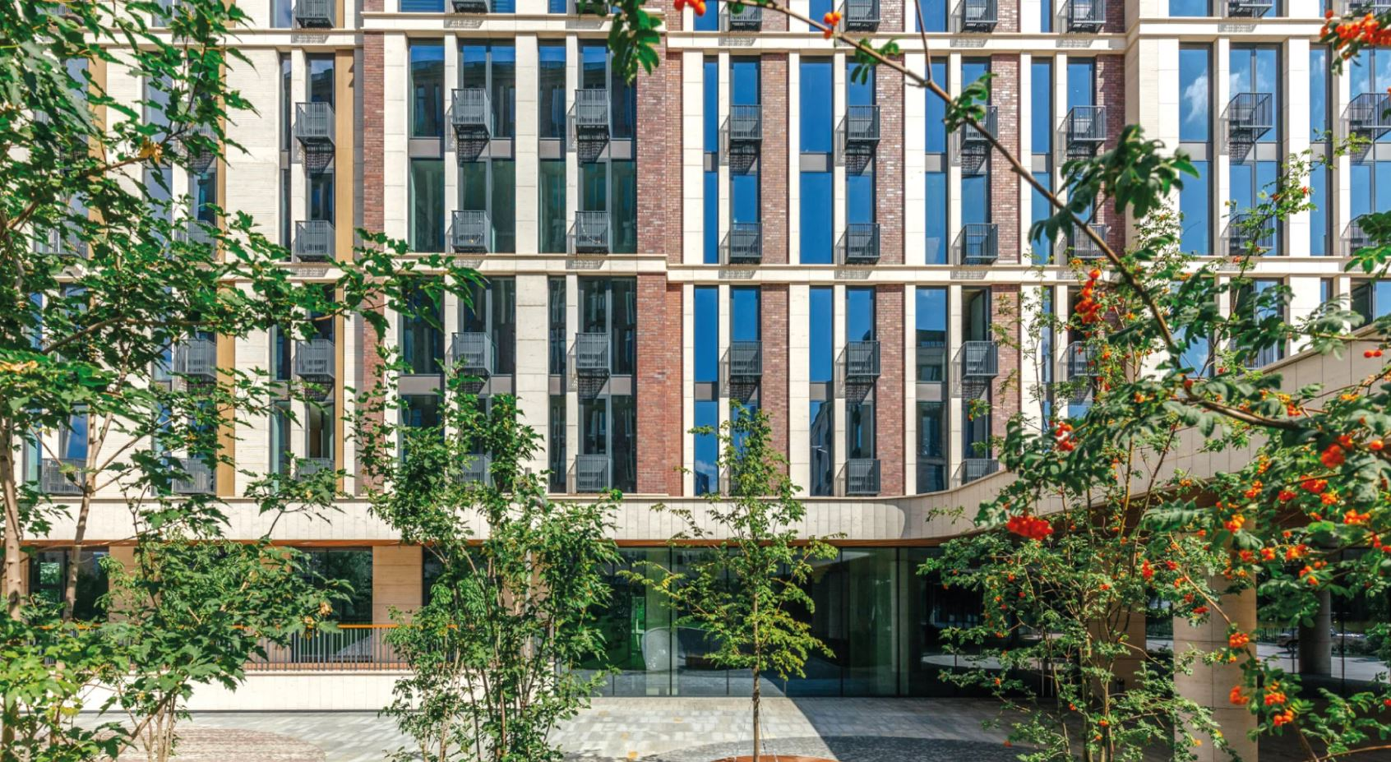
https://uk-vorobievdom.ru/
info@uk-vorobievdom.ru
+7 (495) 940-55-55

